Slide 1
Tóm tắt nội dung Chapter 8
Ước lượng khoảng cho: μ, σ, p

Slide 2
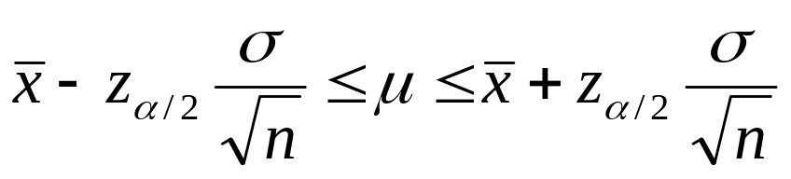
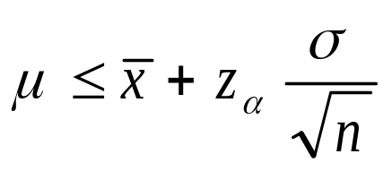
Khoảng tin cậy cho giá trị trung bình μ
Bài toán: Tìm ước lượng khoảng cho μ của b.n.n X.
Trường hợp1: X có phân phối chuẩn, cỡ mẫu bất kỳ
1. σ² đã biết.
(1-α)-CI:
(1 – α) upper-confidence bound
=NORMSINV(1- α/2)

Slide 3
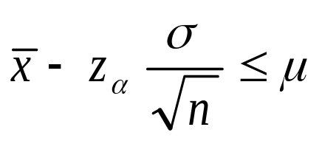
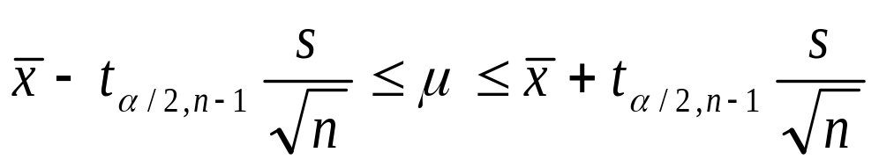
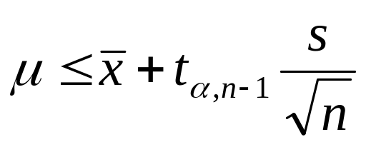
Khoảng tin cậy cho giá trị trung bình μ
(1 – α) lower-confidence bound
2. σ² chưa biết.
(1-α)-CI:
(1 – α) upper-confidence bound
=TINV(α,n-1)

Slide 4
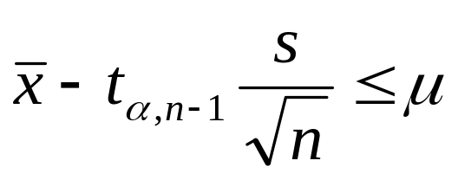
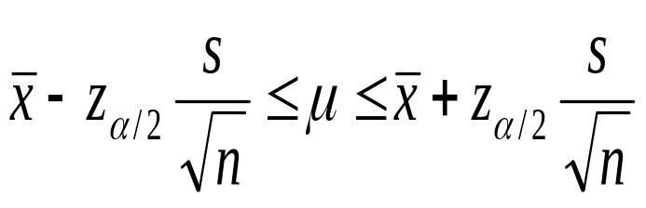
Khoảng tin cậy cho giá trị trung bình μ
(1 – α) lower-confidence bound
Trường hợp2: X có phân phối bất kỳ, cỡ mẫu lớn
(1-α)-CI:

Slide 5
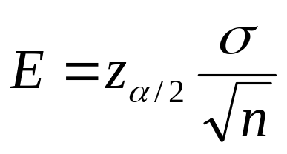
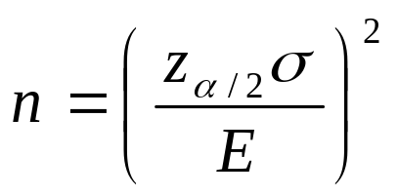
Khoảng tin cậy cho giá trị trung bình μ
Bài toán: Tìm sai số và chọn cỡ mẫu
Chỉ xét với trường hợp X có phân phối chuẩn, σ² đã biết.
Sai số:
Định lý chọn cỡ mẫu: Để sai số của ước lượng điểm nhỏ hơn số E cho trước với xác suất 1-α, ta phải chọn

Slide 6
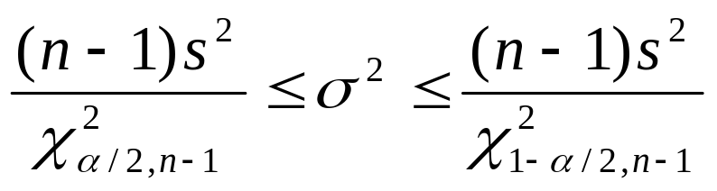
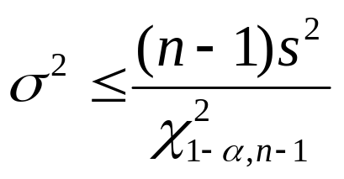
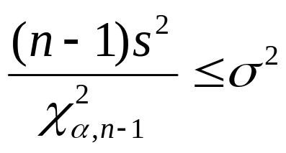
Khoảng tin cậy cho phương sai σ²
Bài toán: Tìm ước lượng khoảng cho σ²
(1-α)-CI:
(1 – α) upper-confidence bound
(1 – α) lower-confidence bound
=CHIINV(α/2,n-1)

Slide 7
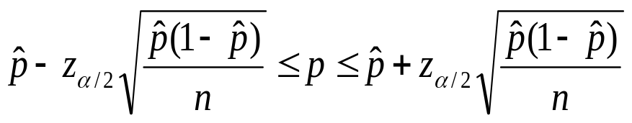
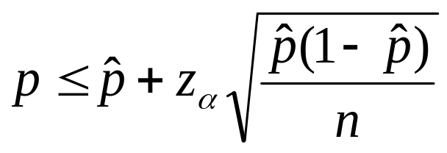
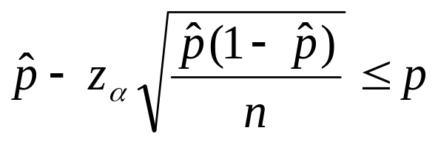
Khoảng tin cậy cho tỷ lệ p
Bài toán: Tìm ước lượng khoảng cho tỷ lệ p
(1-α)-CI:
(1 – α) upper and lower-confidence bound

Slide 8
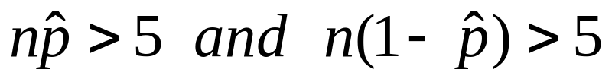
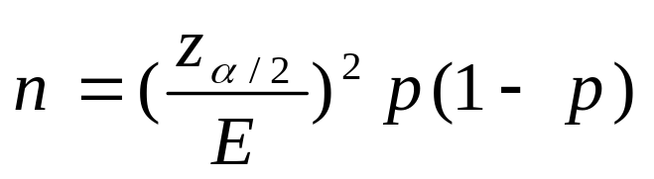
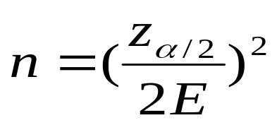
Khoảng tin cậy cho tỷ lệ p
Chú ý: Phải có điều kiện
Định lý chọn cỡ mẫu
≤1/4
Trong thực tế, người ta thường chọn n theo công thức sau:

Slide 9
Bài tập luyện tập
Bài 1. An article in the journal Materials Engineering describes the results of tensile adhesion tests on 22 U-700 alloy specimens. The obtained data is as follows
19.8 10.1 14.9 7.5 15.4 15.4 15.4 18.5 7.9 12.7 11.9 11.4 11.4 14.1 17.6 16.7 15.8 19.5 8.8 13.6 11.9 11.4 7.6 8.4 11.4 18.6 14.2 11.5 13.2 14.2
(a) Find the median, mode, quartiles.
(b) Find the point estimations on μ, σ².
(c) Construct a 95% two-sided confidence interval on the μ
(d) Find a 99% two-sided confidence interval for σ².

Slide 10
Bài tập luyện tập
Bài 2. Tìm t_{α,n} , χ²_{α,n}
Tra bảng IV, V
Using Excel: t_{α,n-1} = TINV(2α,n-1)
χ²_{α,n-1} = CHIINV(α,n-1)
Determine the χ² percentile that is required to construct each of the following CIs:
(a) Confidence level 95%, degrees of freedom 24,
one-sided (upper)
(b) Confidence level 90%, degrees of freedom 19, twosided.

